Slide 1
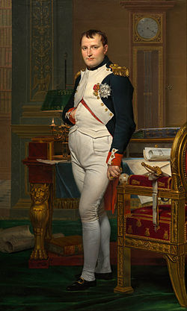
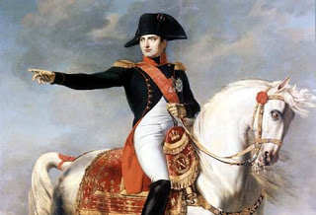
NAPOLEON BONAPARTE

Slide 2
OSNOVN PODATKI
1. FRANCOSKI CESAR IN GENERAL
52 LET
RAZSVETLJENI MONARH
SMRT V UJETNIŠTVU
VISOK 169 CM
TRMAST IN ODLOČEN

Slide 3
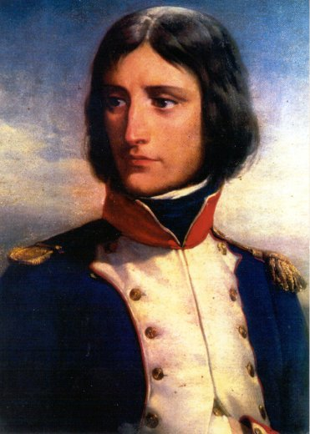
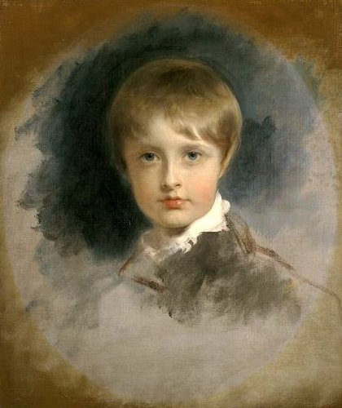
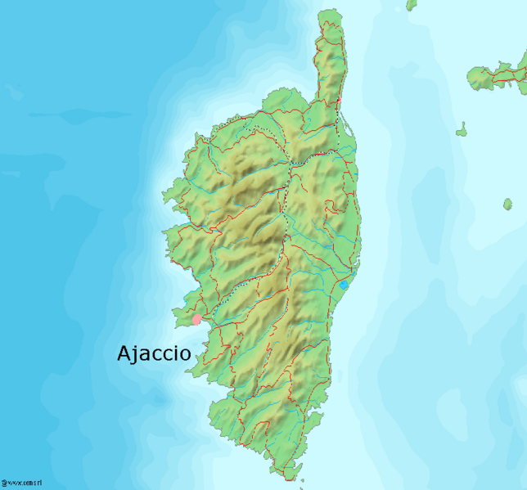
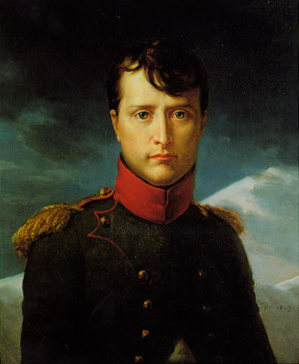
OTROŠTVO
15.8.1769
AJACCIO, KORZIKA
PLEMIŠKI DRUŽINI
NESPOSOBEN

Slide 4
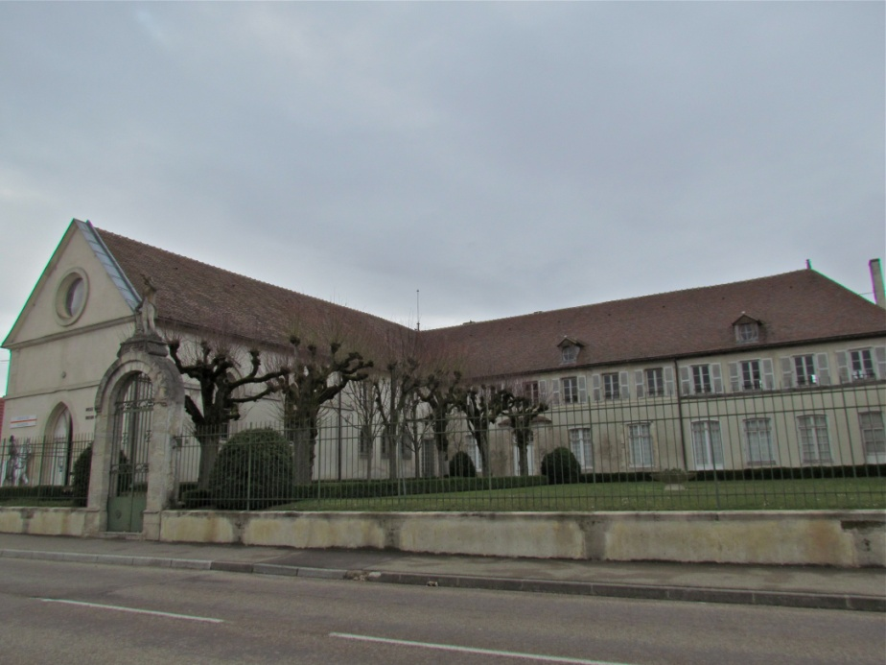
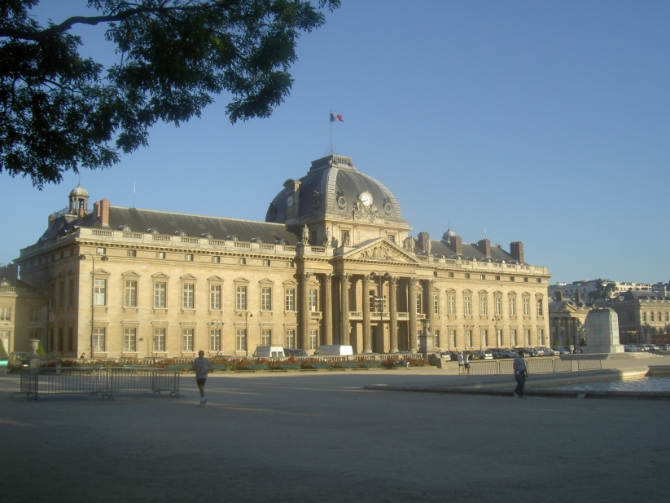
ŠOLANJE
BRIENU
PARIZ

Slide 5
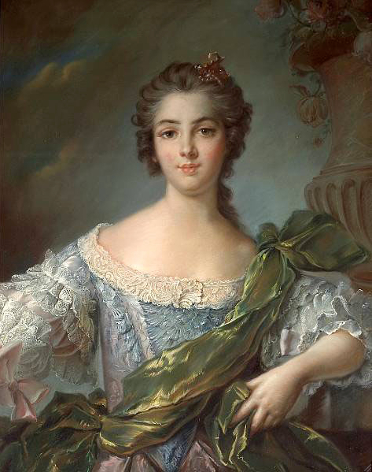
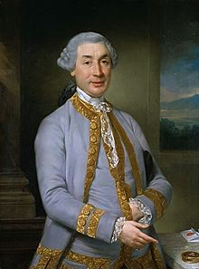
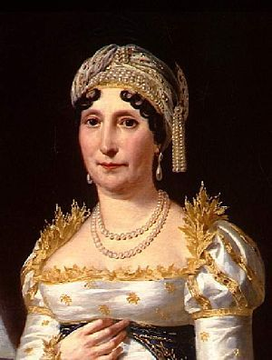
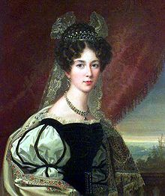
DRUŽINA
CARLO MARIA BUONAPARTE
LETIZIA RAMOLINI
12 BRATOV, SESTER
ČLANI DRUŽINE MONARHI
ZAKON:
MARIE LOUISE
JOSHEPINE

Slide 6
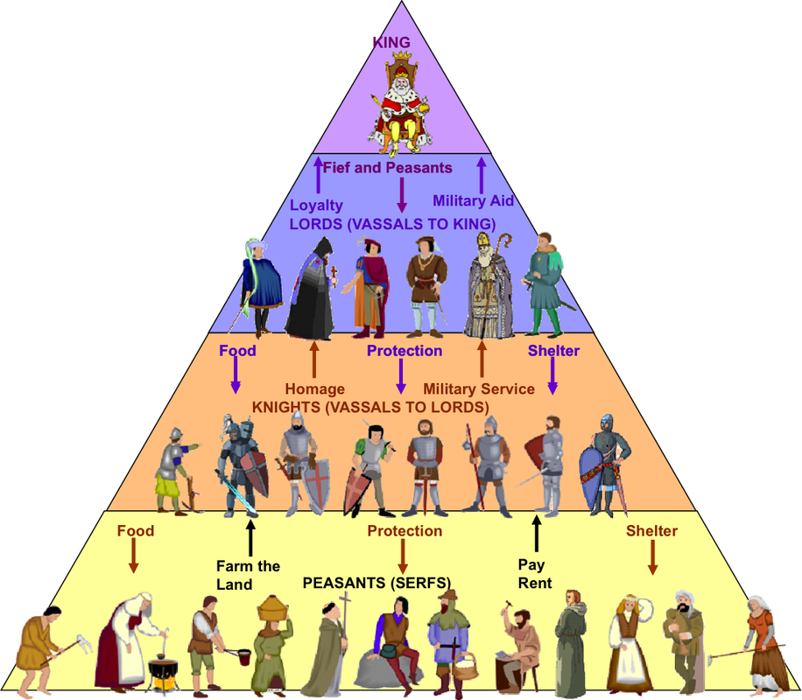
POLITIČNE SPREMEMBE
KONEC REVOLUCIJE
BONAPARTIZEM
UPRAVNO-TERITORIALNE ENOTE
OKRAJI IN OBČINE
DEŽELNI STANOVI
PROCESIJE

Slide 7
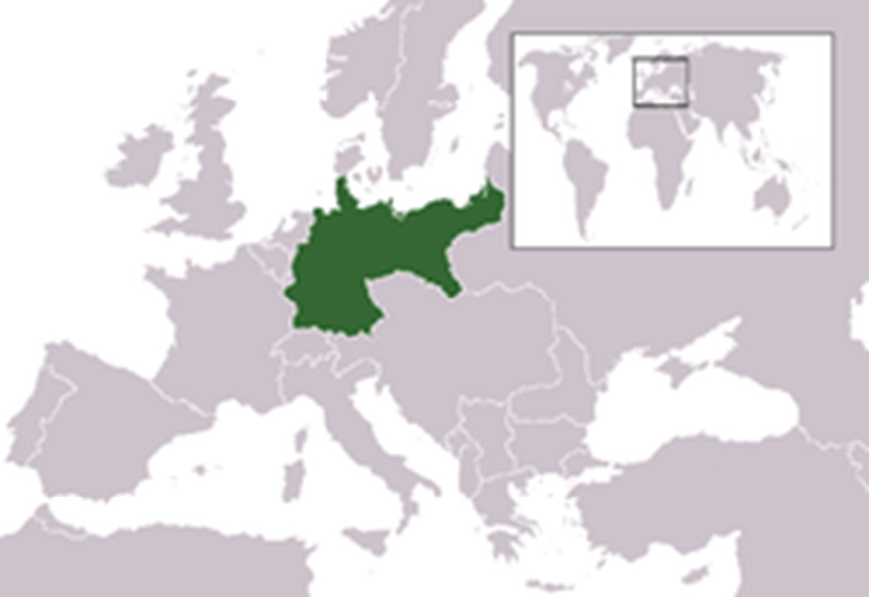
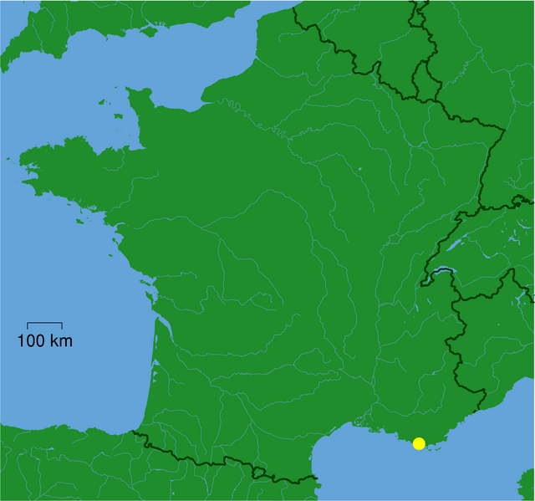
Pot do slave
2. PROČNIK
NAPREDOVANJE V POVELJNIKA
TOULON
UPOR PARIŠKEGA LJUDSTVA
RENSKA ZVEZA 1806

Slide 8
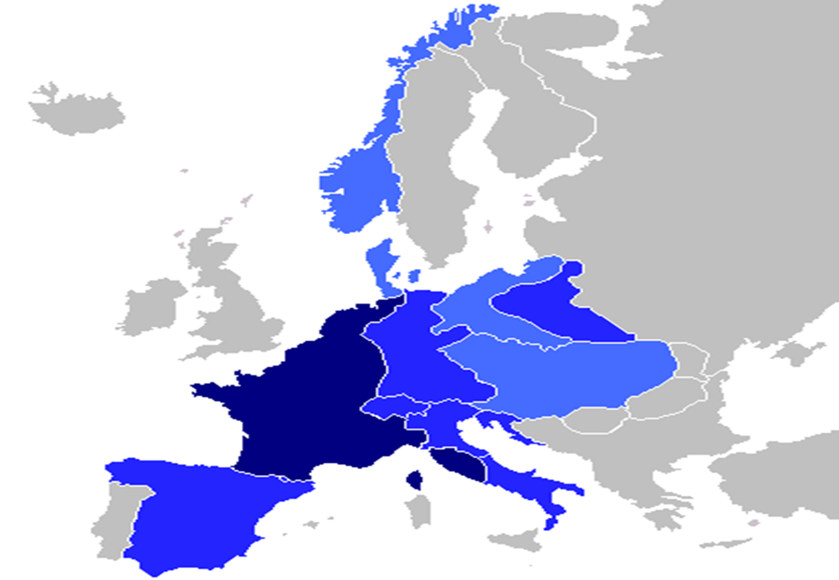
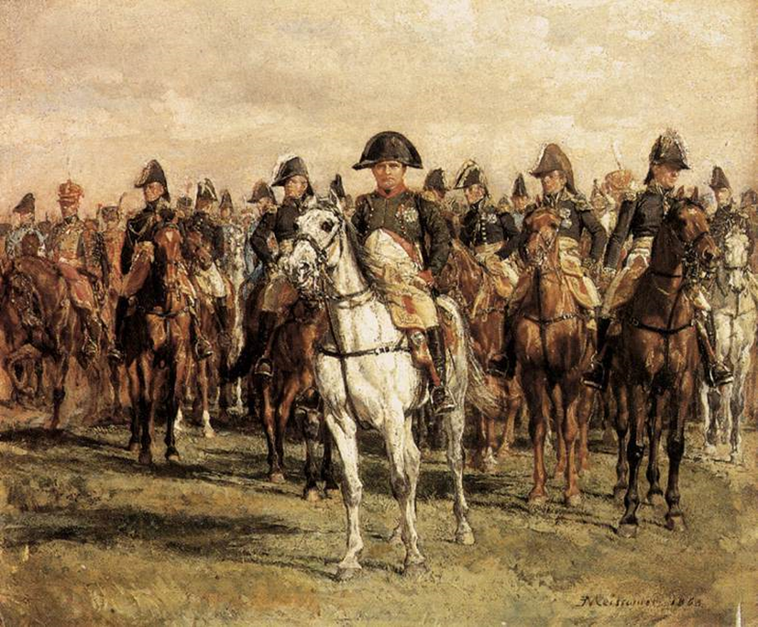
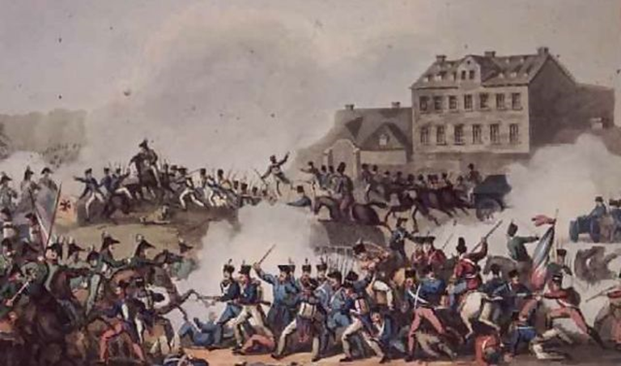
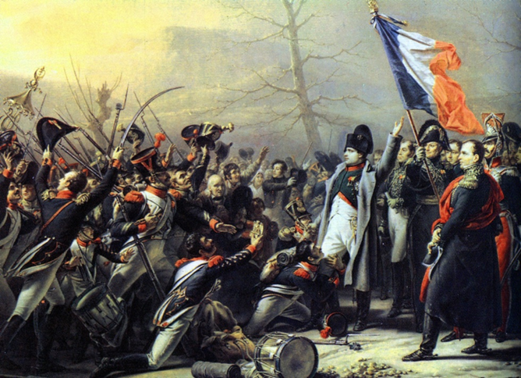
GLAVNE VOJNE
TRIJE CESARJI 1805
PRUSKO-FRANCOSKA VOJNA1806-1807
PIRENEJSKI POLOTOK 1807
AVSTRIJSKA VSTAJA 1809-1810
PRUSKA VOJNA 1812-1813
WATERLOO

Slide 9
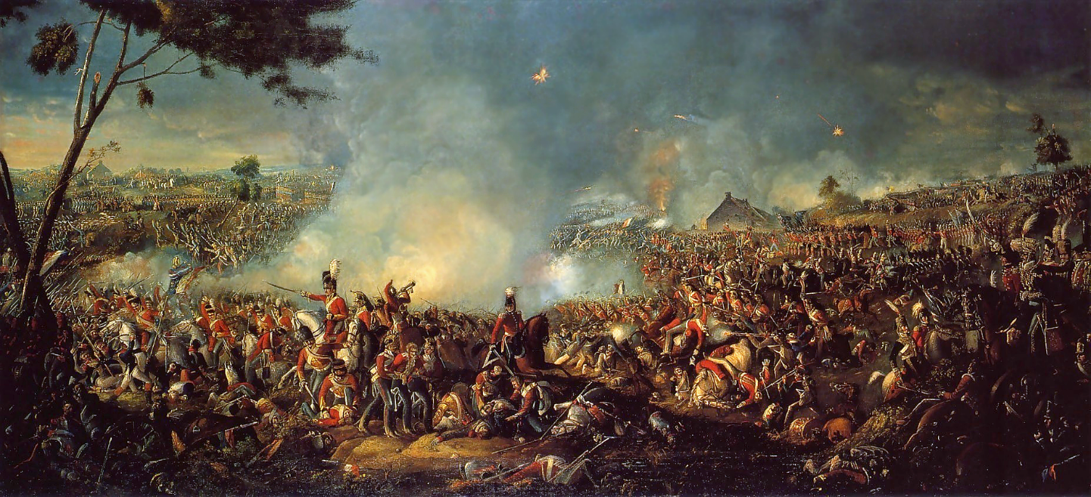
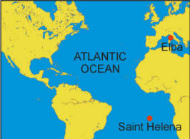
KONEC
ODSTAVITEV
OTOK ELBA
VRNITEV KOT CESAR
SVETA HELENA
SMRT 5. 5. 1821

Slide 10
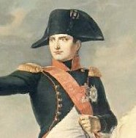
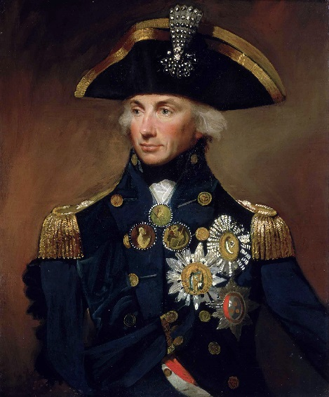
ZANIMIVOSTI
KLOBUK
NOČ V PONDORJU
ADMIRAL NELSON
VLADAVINA SORODNIKOV
POHLEP PO OSVOJITVI

Slide 11
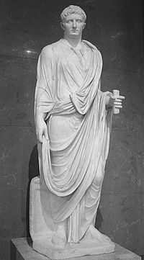
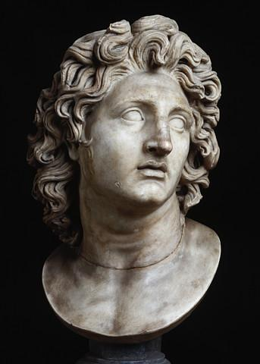

Slide 12
VIRI
GUIDO GEROSA: NAPOLEON 1, KMEČKI GLAS, 2012
GUIDO GEROSA: NAPOLEON 2, KMEČKI GLAS, 2012
http://sl.wikipedia.org/wiki/Napoleon_Bonaparte
http://www.ukom.gov.si/si/projekti/ napoleon_bonaparte/

